Slide 2
Tập Hát Cộng Đoàn

Slide 3
Đk: Xin sai Thánh Thần Chúa đến để Ngài đổi mới mặt đất này.

Slide 4
Alleluia-alleluia:
Lạy Chúa Thánh Thần xin xuống tràn ngập cõi lòng các tín hữu Chúa và thắp sáng lửa tình yêu Chúa trong lòng họ.
Alleluia.

Slide 6
Ca nhập lễ
THÁNH THẦN HÃY ĐẾN
Lm. Thành Tâm

Slide 7
Tk1: Thánh Thần! Khấn xin ngự đến, hồn con đang mong chờ Ngài, suối nguồn thánh ân hiện xuống, này dương gian, xin Ngài đổi mới. Ngài ơi! Xin Ngài hãy đến, chiếu sáng thế gian u mê tối tăm. Ngài ơi, xin Ngài hãy đến, hiển linh Ngài ơi.

Slide 8
Đk: Lạy Ngài xin đến dẫn đắt chúng con trên đời. Cầu Ngài liên kết chúng con nhất tâm trong Ngài. Cầu Ngài ban ơn thêm sức kiên vững không lay. Sống sao nên người con Chúa chứng nhân tình yêu.

Slide 9
Tk2: Thánh Thần! Khấn xin ngự đến, hồn con đang mong chờ Ngài, mở lòng sáng soi đường đi, tìm chân lý, công bình bác ái. Ngài ơi! Xin Ngài thương đến, uốn nắn nẻo đi quanh co sai lầm. Ngài ơi, xin Ngài hãy đến, dẫn đi đường ngay.

Slide 10
Đk: Lạy Ngài xin đến dẫn đắt chúng con trên đời. Cầu Ngài liên kết chúng con nhất tâm trong Ngài. Cầu Ngài ban ơn thêm sức kiên vững không lay. Sống sao nên người con Chúa chứng nhân tình yêu.

Slide 11
Tk3: Thánh Thần! Khấn xin ngự đến, hồn con đang mong chờ Ngài, dẫn về những chiên lạc hướng, về chung sống trong đàn chiên Chúa. Ngài ơi! xin Ngài thương giúp chỉ lối những ai đi xa chưa về. Ngài ơi, xin Ngài hãy đến, ủi an Ngài ơi.

Slide 12
Đk: Lạy Ngài xin đến dẫn đắt chúng con trên đời. Cầu Ngài liên kết chúng con nhất tâm trong Ngài. Cầu Ngài ban ơn thêm sức kiên vững không lay. Sống sao nên người con Chúa chứng nhân tình yêu.

Slide 14
KINH VINH DANH
Ca Lên Đi 2

Slide 15
Chủ tế: Vinh danh Thiên Chúa trên các tầng trời. Và bình an dưới thế, bình an dưới thế cho người thiện tâm.

Slide 16
Chúng con ca ngợi Chúa. Chúng con chúc tụng Chúa. Chúng con thờ lạy Chúa. Chúng con tôn vinh Chúa. Chúng con cảm tạ Chúa vì vinh quang cao cả Chúa.

Slide 17
Lạy Chúa là Thiên Chúa, là Vua trên trời, là Chúa Cha toàn năng. Lạy Con Một Thiên Chúa, Chúa Giê-su Ki-tô.

Slide 18
Lạy Chúa là Thiên Chúa, là Chiên Thiên Chúa, là Con Đức Chúa Cha. Chúa xoá tội trần gian, xin thương, xin thương, xin thương xót chúng con.

Slide 19
Chúa xoá tội trần gian, xin nhận lời chúng con cầu khẩn. Chúa ngự bên hữu Đức Chúa Cha, xin thương, xin thương, xin thương xót chúng con.

Slide 20
Vì lạy Chúa Giê-su Ki-tô, chỉ có Chúa là Đấng Thánh, chỉ có Chúa là Chúa, chỉ có Chúa là Đấng Tối Cao, cùng Đức Chúa Thánh Thần trong vinh quang Đức Chúa Cha. A-men. A-men.

Slide 22
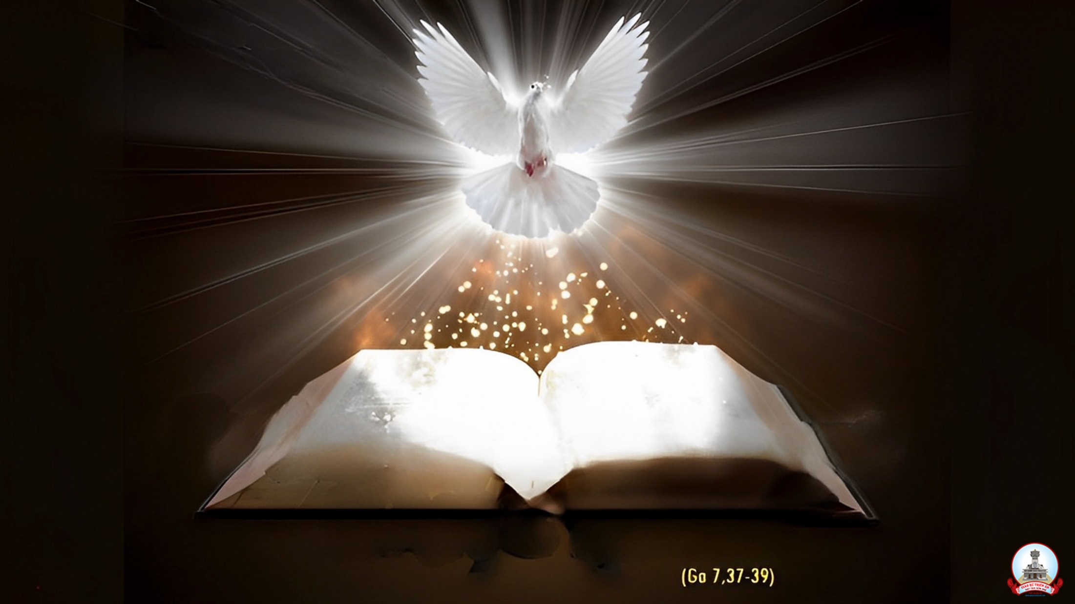
Bài Đọc 1
Ai nấy đều được đầy tràn ơn Thánh Thần,
họ bắt đầu nói các thứ tiếng.
Bài trích sách Công vụ Tông Đồ

Slide 23
Thánh Vịnh 103
Chúa Nhật Chúa Thánh Thần Hiện Xuống
Lm. Kim Long
03 câu

Slide 24
Đk: Xin sai Thánh Thần Chúa đến để Ngài đổi mới mặt đất này.

Slide 25
Tk1: Hồn tôi hỡi, chúc tụng Chúa đi, lạy Thiên Chúa, Đấng con thờ kính, Ngài quá ư vĩ đại. Áo Ngài mặc toàn oai phong lẫm liệt, cẩm bào Ngài khoác muôn vạn ánh hào quang.

Slide 26
Đk: Xin sai Thánh Thần Chúa đến để Ngài đổi mới mặt đất này.

Slide 27
Tk2: Vừa khi Chúa rút lại khí thiêng, là thân chúng trở lui bụi cát vì tắt hơi thở rồi. Muốn tạo lại Ngài ban sinh khí vào, bởi Ngài đổi mới bộ mặt của trần gian.

Slide 28
Đk: Xin sai Thánh Thần Chúa đến để Ngài đổi mới mặt đất này.

Slide 29
Tk3: Nguyện muôn kiếp Chúa hằng hiển vinh, và mong ước những công trình Chúa làm Chúa mãi vui mừng. Tiếng lòng này cầu mong vui ý Ngài, bởi Ngài là chính hoan lạc của đời tôi.

Slide 30
Đk: Xin sai Thánh Thần Chúa đến để Ngài đổi mới mặt đất này.

Slide 31
Bài Đọc 2
Chúng ta đều đã chịu phép rửa trong cùng một Thần Khí
để trở nên một thân thể.
Bài trích thư thứ nhất của Thánh Phaolô tông đồ
Gửi tín hữu Côrintô

Slide 32
Ca Tiếp Liên
NGUYỆN XIN CHÚA THÁNH THẦN
Ngọc Linh

Slide 33
Đk: Nguyện xin Thánh Thần Chúa đổ xuống cho trần gian ngọn lửa tình yêu say mến. Và khứng ban ngàn ơn kiện toàn trái đất trong đức tin thẳm sâu.

Slide 34
Tk1: Xin hãy đến thánh hoá tâm hồn con. Xin hãy đến thánh hoá thể xác con nên trinh trong nên tinh tuyền thánh thiện. Xin hãy đến chiếu sáng cho ngàn dân. Xin hãy đến thắp sáng đời tối tăm trong tin yêu sống chân tình thứ tha.

Slide 35
Đk: Nguyện xin Thánh Thần Chúa đổ xuống cho trần gian ngọn lửa tình yêu say mến. Và khứng ban ngàn ơn kiện toàn trái đất trong đức tin thẳm sâu.

Slide 36
Tk2: Xin hãy đến dẫn lối theo đường ngay. Xin hãy đến giúp sức từng phút giây. Trong gian nguy có tay Ngài an lòng. Dầu thơm nức hãy sức trên đầu con. Để con sống mãi mãi đời chứng nhân. Đi muôn phương gieo Tin Mừng Phúc Âm.

Slide 37
Đk: Nguyện xin Thánh Thần Chúa đổ xuống cho trần gian ngọn lửa tình yêu say mến. Và khứng ban ngàn ơn kiện toàn trái đất trong đức tin thẳm sâu.

Slide 38
Alleluia-alleluia:
Lạy Chúa Thánh Thần xin xuống tràn ngập cõi lòng các tín hữu Chúa và thắp sáng lửa tình yêu Chúa trong lòng họ.
Alleluia.

Slide 41
KINH TIN KÍNH

Slide 42
Tôi tin kính một Thiên Chúa là Cha toàn năng, Đấng tạo thành trời đất, muôn vật hữu hình và vô hình.

Slide 43
Tôi tin kính một Chúa Giêsu Kitô, Con Một Thiên Chúa, sinh bởi Đức Chúa Cha từ trước muôn đời.

Slide 44
Người là Thiên Chúa bởi Thiên Chúa, Ánh Sáng bởi Ánh Sáng, Thiên Chúa thật bởi Thiên Chúa thật,

Slide 45
được sinh ra mà không phải được tạo thành, đồng bản thể với Đức Chúa Cha, nhờ Người mà muôn vật được tạo thành.

Slide 46
Vì loài người chúng ta và để cứu độ chúng ta, Người đã từ trời xuống thế.

Slide 47
Bởi phép Đức Chúa Thánh Thần, Người đã nhập thể trong lòng Trinh Nữ Maria, và đã làm người.

Slide 48
Người chịu đóng đinh vào thập giá vì chúng ta, thời quan Phongxiô Philatô. Người chịu khổ hình và mai táng, ngày thứ ba Người sống lại như lời Thánh Kinh.

Slide 49
Người lên trời, ngự bên hữu Đức Chúa Cha, và Người sẽ lại đến trong vinh quang để phán xét kẻ sống và kẻ chết, Nước Người sẽ không bao giờ cùng.

Slide 50
Tôi tin kính Đức Chúa Thánh Thần là Thiên Chúa và là Đấng ban sự sống, Người bởi Đức Chúa Cha và Đức Chúa Con mà ra,

Slide 51
Người được phụng thờ và tôn vinh cùng với Đức Chúa Cha và Đức Chúa Con. Người đã dùng các tiên tri mà phán dạy.

Slide 52
Tôi tin Hội Thánh duy nhất thánh thiện công giáo và tông truyền.

Slide 53
Tôi tuyên xưng có một Phép Rửa để tha tội. Tôi trông đợi kẻ chết sống lại và sự sống đời sau. Amen.

Slide 55
Ca Dâng Lễ GIAI KHÚC DÂNG TIẾN 2 Giang Tâm

Slide 56
Tk1: Nguyện dâng Chúa này bánh thơm từ lúa ngon, nguyện dâng Chúa này chén nho nồng ước mong. Nguyện dâng Chúa trái tim con bao nồng say khát vọng chứa chan bao mầm sống…

Slide 57
… Nguyện dâng Chúa ngọn nến xinh rực sáng vui, nguyện dâng Chúa này cánh hoa đẹp thắm tươi. Nguyện dâng lên Chúa ước mơ sáng trong hồn nhiên ấu thơ lòng con dâng lên Chúa.

Slide 58
Đk: Nguyện dâng Chúa khúc hát mến tin, dâng lên bao tâm tình. Nguyện dâng Chúa nhân hiền đây của lễ con dâng. Nguyện dâng Chúa nhân hiền đây của lễ con dâng.

Slide 59
Tk2: Trọn thân xác nguyện trở nên này lễ dâng và dâng Chúa này trái tim đẹp thánh ân. Nguyện dâng lên Chúa trí tâm với linh hồn con dâng Ngài Đấng tác sinh đời con…

Slide 60
… Nguyện xin phúc lành Chúa ban hằng chứa chan cuộc đời sẽ bừng sáng lên niềm hỉ hoan. Ngài ơi thương đoái lắng nghe tiếng ca lòng con hát lên, lòng thơ dâng lên Chúa.

Slide 61
Đk: Nguyện dâng Chúa khúc hát mến tin, dâng lên bao tâm tình. Nguyện dâng Chúa nhân hiền đây của lễ con dâng. Nguyện dâng Chúa nhân hiền đây của lễ con dâng.

Slide 64
Ca Nguyện Hiệp Lễ
XIN NGÀI NGỰ ĐẾN
Dấu Chân

Slide 65
Tk1: Xin Ngài ngự đến lạy Chúa Thánh Thần, tưới gội trần gian sạch bao lỗi lầm. Xin thương đổi mới dương gian, yêu thương cứu kẻ cơ bần, này đoàn con đang cầu khấn…

Slide 66
… Xin Ngài ngự đến lạy Chúa Thánh Thần, chiếu soi lửa thiêng tràn lan khắp nơi. Xua tan bóng tối cuộc đời, tăng thêm sức mạnh bởi trời để thế gian được đẹp tươi.

Slide 67
Đk: Lạy Chúa xin ngự đến, xin Ngài ngự đến, ngự đến canh tân địa cầu, nung nấu lửa hồng tình yêu, sưởi ấm tâm hồn các tín hữu Ngài…

Slide 68
… Lạy Chúa, xin ngự đến, xin Ngài ngự đến, hiệp nhất chúng con trong Ngài soi lối nẻo đường ngày mai được kiên vững, chúng con cảm mến ơn Ngài.

Slide 69
Tk2: Xin Ngài ngự đến lạy Chúa Thánh Thần, Đấng luôn ủi an những ai khổ đau cô đơn với những u sầu, bao phen tháng ngày dãi dầu đường dài tương lai về đâu…

Slide 70
… Xin Ngài ngự đến lạy Chúa Thánh Thần, sáng soi đường đi lần theo lối ngay, đi trong thánh ý của Ngài, tin yêu kết hiệp trong Ngài và mến yêu Ngài chẳng phai.

Slide 71
Đk: Lạy Chúa xin ngự đến, xin Ngài ngự đến, ngự đến canh tân địa cầu, nung nấu lửa hồng tình yêu, sưởi ấm tâm hồn các tín hữu Ngài…

Slide 72
… Lạy Chúa, xin ngự đến, xin Ngài ngự đến, hiệp nhất chúng con trong Ngài soi lối nẻo đường ngày mai được kiên vững, chúng con cảm mến ơn Ngài.

Slide 75
Ca kết lễ
HÃY CHIẾU SOI
Phanxico

Slide 76
Đk: Hãy chiếu soi lửa hồng vào đêm tối sâu thẳm hồn con, lửa tình yêu, lửa huyền siêu, Ngôi Ba Thiên Chúa ban nhiều thánh ân.

Slide 77
Tk1: Xin đưa bước con về tìm chân lý hừng đông chiếu soi, tìm bóng mát trong tình thương bát ngát, tìm an vui trong bàn tay hiền từ Chúa dìu đưa.

Slide 78
Đk: Hãy chiếu soi lửa hồng vào đêm tối sâu thẳm hồn con, lửa tình yêu, lửa huyền siêu, Ngôi Ba Thiên Chúa ban nhiều thánh ân.

Slide 79
Tk2: Xin cho mãi một đời, lời thương mến bừng trong trái tim, tìm mến Chúa trong tình không héo úa, tìm thương nhau trong tình thương nồng nàn thắm bình an.

Slide 80
Đk: Hãy chiếu soi lửa hồng vào đêm tối sâu thẳm hồn con, lửa tình yêu, lửa huyền siêu, Ngôi Ba Thiên Chúa ban nhiều thánh ân.

